Slide 1
REFERENTNA ZBIRKA
rječnici, enciklopedije, leksikoni, atlasi

Slide 2
„Obrazovan je onaj koji zna gdje će naći ono što još ne zna!”

Slide 3
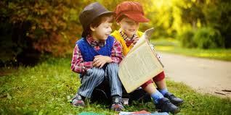
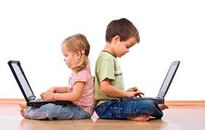
GDJE MOŽEMO PRONAĆI INFORMACIJE?
u knjigama (enciklopedije, leksikoni, rječnici, atlasi, priručnici, udžbenici, stručne knjige…)
u časopisima, novinama
na webu: e-knjige, e-enciklopedije, korisne stranice, stranice institucija i sl.

Slide 4
ŠTO JE REFERENTNA ZBIRKA?
Zbirka svake knjižnice koja se sastoji od enciklopedija, leksikona, atlasa, rječnika i ostalih priručnika koji se ne posuđuju izvan knjižnice.
Knjige iz referentne zbirke najčešće su velike, teške, vrijedne, rijetke i skupe, a knjižnice imaju samo po jedan primjerak koji bi uvijek trebao biti dostupan svima u prostoru knjižnice.
Referentnom zbirkom mogu se koristiti svi članovi knjižnice.

Slide 5
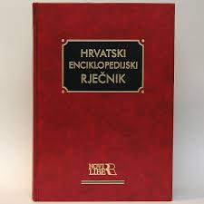
RJEČNICI
Rječnici su knjige u kojima su sakupljene riječi i sklopovi riječi jednog ili više jezika i u kojima se daje opis njihove upotrebe i njihova značenja.
Rječnici mogu biti: opći i specijalizirani, jednojezični i dvojezični, za odrasle i za djecu…

Slide 6
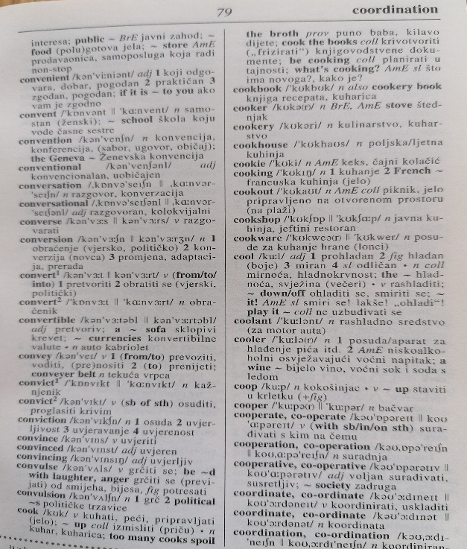
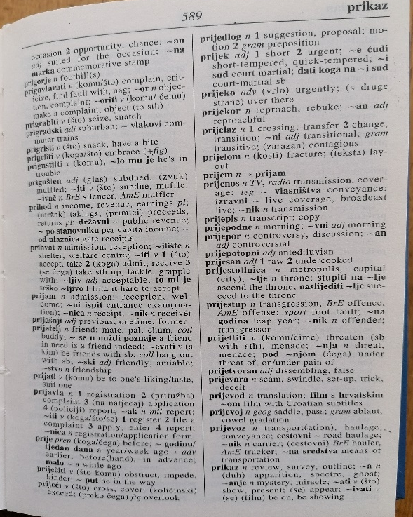
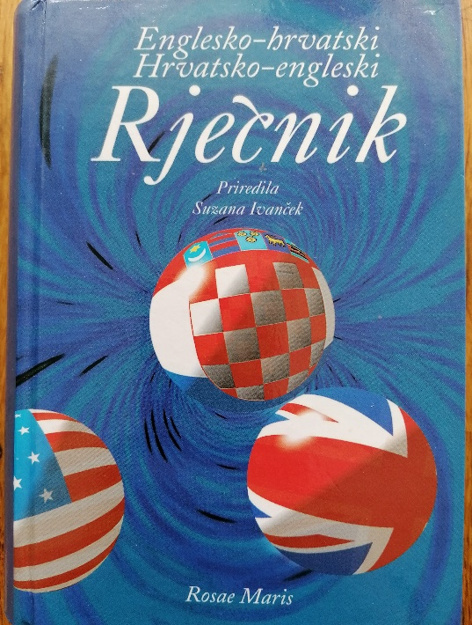
KAKO KORISTIMO RJEČNIK?
Riječi su u rječnicima poredane abecednim redom.
Na vrhu svake stranice istaknuta je GRANIČNA RIJEČ koja olakšava pretraživanje.

Slide 7
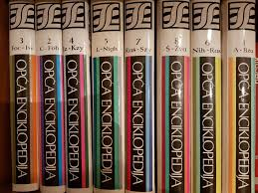
ENCIKLOPEDIJE
Naučno djelo koje daje sistematski (po abecedi) pregled znanja (opća enciklopedija) ili zbir podataka o nekoj grani znanosti ili umjetnosti (specijalna, stručna enciklopedija).
enciklopedijski – koji obuhvaća sva znanja na način kao što je u enciklopediji, svestran
enciklopedist – svestrano obrazovan čovjek koji vlada raznovrsnim znanjima

Slide 8
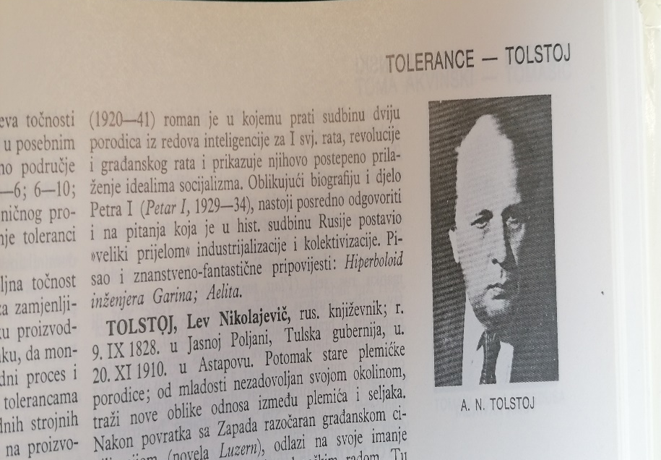
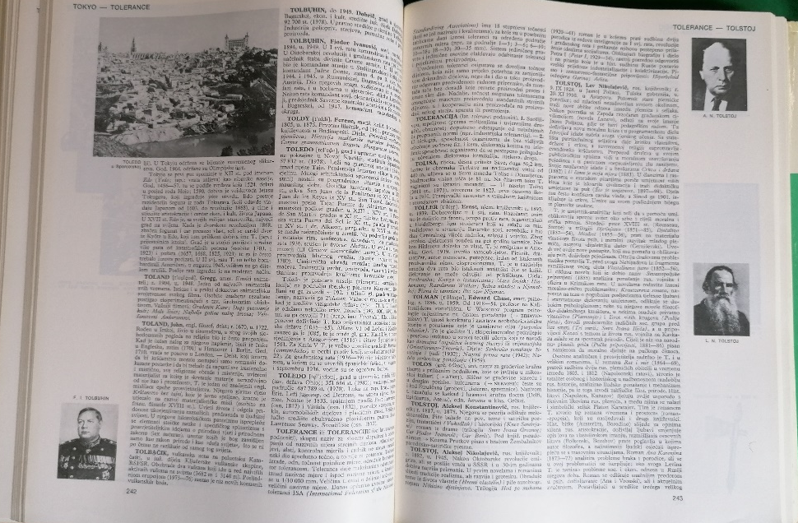
KAKO KORISTIMO ENCIKLOPEDIJE
Riječi i pojmovi u enciklopedijama također su poredani abecednim redom, a kao
pomoć služi GRANIČNA RIJEČ koja je istaknuta na vrhu svake stranice.

Slide 9
LEKSIKON
Leksikon je rječnik ili knjiga u kojoj su abecednim redom poredani i protumačeni različiti pojmovi (enciklopedija manjeg formata i obima.
Leksikoni mogu biti: opći, školski, geografski, leksikoni mjernih jedinica…
Pojmovi i riječi u leksikonima također su poredani abecednim redom.

Slide 10
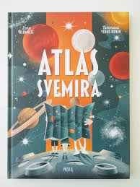
ATLASI
Atlas je skup geografskih ili astronomskih karata uvezenih u jednu knjigu, a kasnije i knjiga karata sa slikama iz pojedinih grana znanosti ili umjetnosti.
Danas se atlasima nazivaju i uvezene zbirke tabela u botanici, zoologiji, medicini, tehnici i umjetnosti.

Slide 11
ŠTO JOŠ SPADA U REFERENTNU ZBIRKU?
U referentnu zbirku spadaju još i različiti priručnici za učenike, kao što su gramatike, pravopisi i priručnici iz različitih područja znanja, npr. povijesti, biologije, informatike…
Priručnici se koriste tako da ono što trebamo prvo tražimo u kazalu ili u sadržaju.

Slide 12
POVEZNICE ZA ONLINE PRETRAŽIVANJE
E-enciklopedije su on-line enciklopedije koje imaju još jednu veliku prednost: ne moraju se instalirati na računalo i dostupne su na svakom računalu koje ima pristup Internetu. (npr. Wikipedia, Hrvatska enciklopedija….) Dictionary.com - engleski rječnik http://dictionary.reference.com/
Encarta - atlas svjetskih karata, enciklopedija i rječnik - http://encarta.msn.com/
Encyclopedia.com - enciklopedija s više od 50 000 natuknica http://www.encyclopedia.com/
Info Please - stranica prilagođena hitnim trenucima u kojima korisnik što prije želi doći do objašnjenja traženog pojma http://www.infoplease.com/
http://www.logosdictionary.org/pls/dictionary/new_dictionary.index_p
Wikipedija na hrvatskom jeziku. Stranica je u stalnoj izradi i posjeduje bazu tema vezanih uz našu zemlju http://hr.wikipedia.org/wiki/Glavna_stranica
Originalna Wkipedija na engleskom jeziku - http://www.wikipedia.org/
World Atlas and World Maps - mape, zemlje, zastave, populacija, znamenite osobe, gradovi, fotografijehttp://www.worldatlas.com/aatlas/world.htm
http://corp.credoreference.com/
Xrefer, the web's reference engine - sadrži enciklopedije, rječnike, tezaure itd. http://www.searchengines.net/xrefer_se.htm

Slide 13
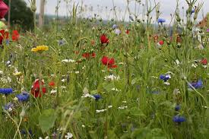
VJEŽBA
Poredaj riječi po abecedi: Ana, Filip, mama, tata, brat, kompjuter, lav, čekić, radost, lektira, kuna, škola, sat, učenik, džep, đon, drvo, baka, drznik.
Zadatak za vježbu nije obavezan, ali će vas zabaviti i otkriti novu igru koju možete zaigrati sa svojim ukućanima!
Vaša teta knjižničarka!

